Slide 1

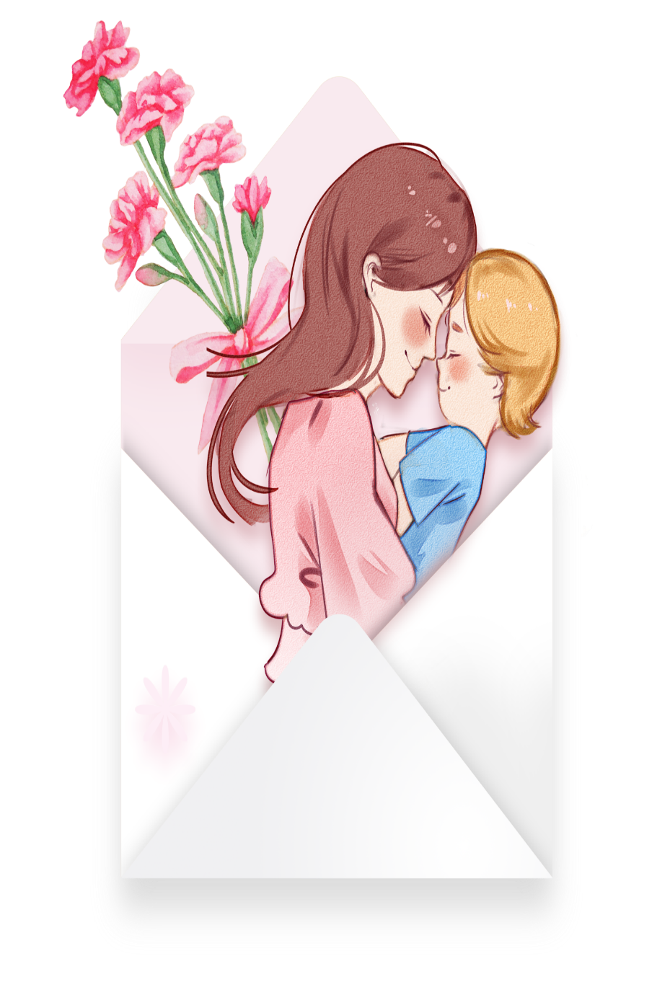



GGAWNS
GẮN KẾT YÊU THƯƠNG

Slide 2




02
Khám phá

Slide 3


HĐ 1:Chia sẻ những trải nghiệm gắn kết yêu thương giữa các thành viên trong gia đình em
Notes:
Thiết kế: Hương Thảo – Tranthao121004@gmail.com

Slide 4

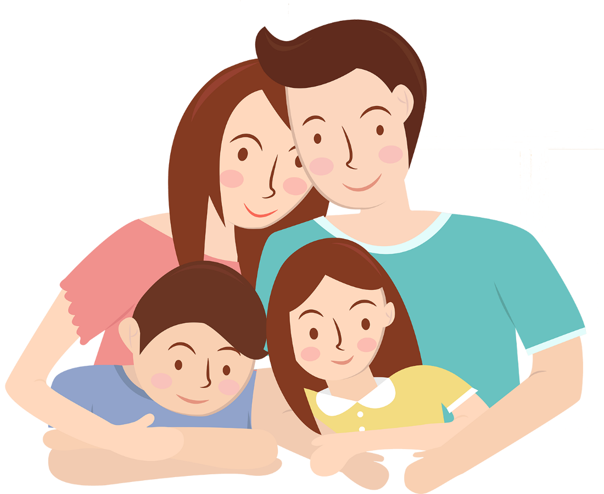
Chia sẻ những trải nghiệm gắn kết yêu thương giữa các thành viên trong gia đình em
Kể những việc gia đình em đã làm cùng nhau
Chia sẻ cảm xúc của em sau khi tham gia các hoạt động đó cùng người thân.
Notes:
Thiết kế: Hương Thảo – Zalo 0972115126

Slide 5
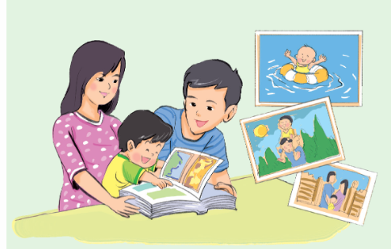
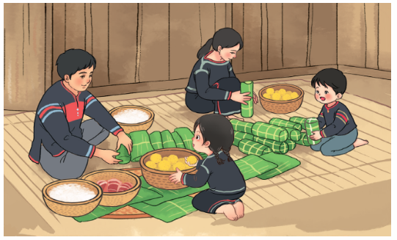
Cùng xem những khoảnh khắc yêu thương trong gia đình
Notes:
Thiết kế: Hương Thảo – Zalo 0972115126

Slide 6
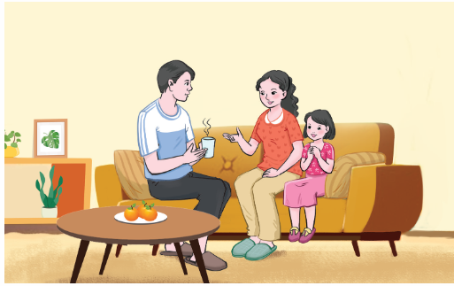
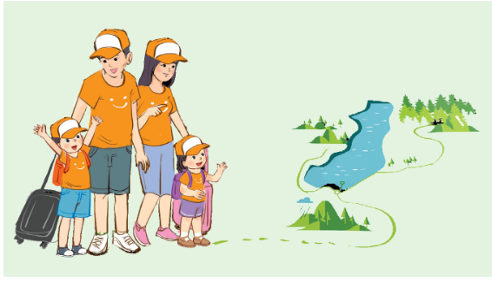
Cùng xem những khoảnh khắc yêu thương trong gia đình
Notes:
Thiết kế: Hương Thảo – Zalo 0972115126

Slide 7
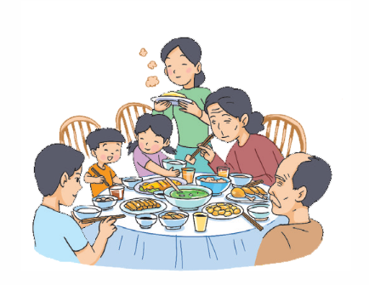
Cùng xem những khoảnh khắc yêu thương trong gia đình
Notes:
Thiết kế: Hương Thảo – Zalo 0972115126

Slide 8
03
Luyện tập

Slide 9

HĐ 2: Thảo luận những việc làm tạo sự gắn kết yêu thương giữa các thành viên trong gia đình
Notes:
Thiết kế: Hương Thảo – Zalo 0972115126

Slide 10


Đại diện các nhóm trình bày ý tưởng của từng thành viên trong nhóm.

Slide 11

04
Vận dụng

Slide 12
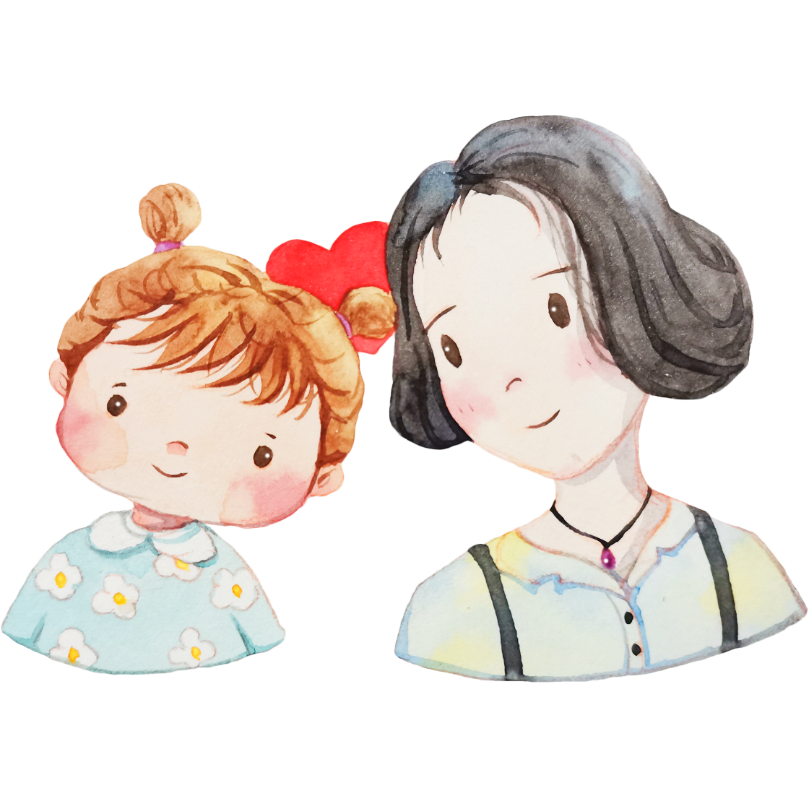
Về nhà
Cùng với người thân: Tham gia một số hoạt động chung của gia đình.

Slide 13



